Slide 1
Pet Plant
IoT and IDE Introduction
Nama : Bagus Satrio Wicaksono
Email : bsatrio121@gmail.com

Slide 2
Problems and Objective
Kita sering lupa memberikan air dan cahaya yang cukup ke tanaman kita. Mungkin dikarenakan tanaman adalah makhluk hidup yang tidak dapat berinteraksi. Hewan peliharaan seperti anjing atau kucing dapat berinteraksi dengan kita apabila ingin makan, haus atau senang. Dari masalah tersebut saya membuat alat agar kita bisa berinteraksi dengan tumbuhan. jika tumbuhan kurang cahaya atau air maka dia dapat memberikan ekspresi seperti marah dan sedih. selain itu alat ini juga dapat memberikan kita data kelembapan tanah, suhu, cahaya, dan lainnya dengan IoT. selain itu kita dan tanaman juga bisa berinteraksi, contohnya jika kita kagetkan maka dia akan terkejut. diharapkan alat ini dapat membuat kita lebih perduli dengan tanaman kita, khususnya tanaman hias.

Slide 3
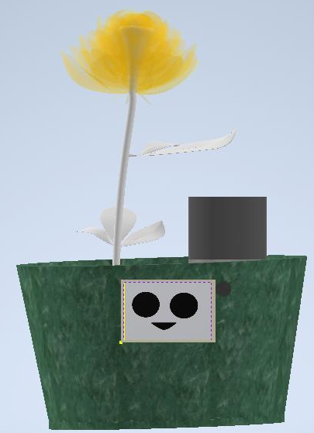
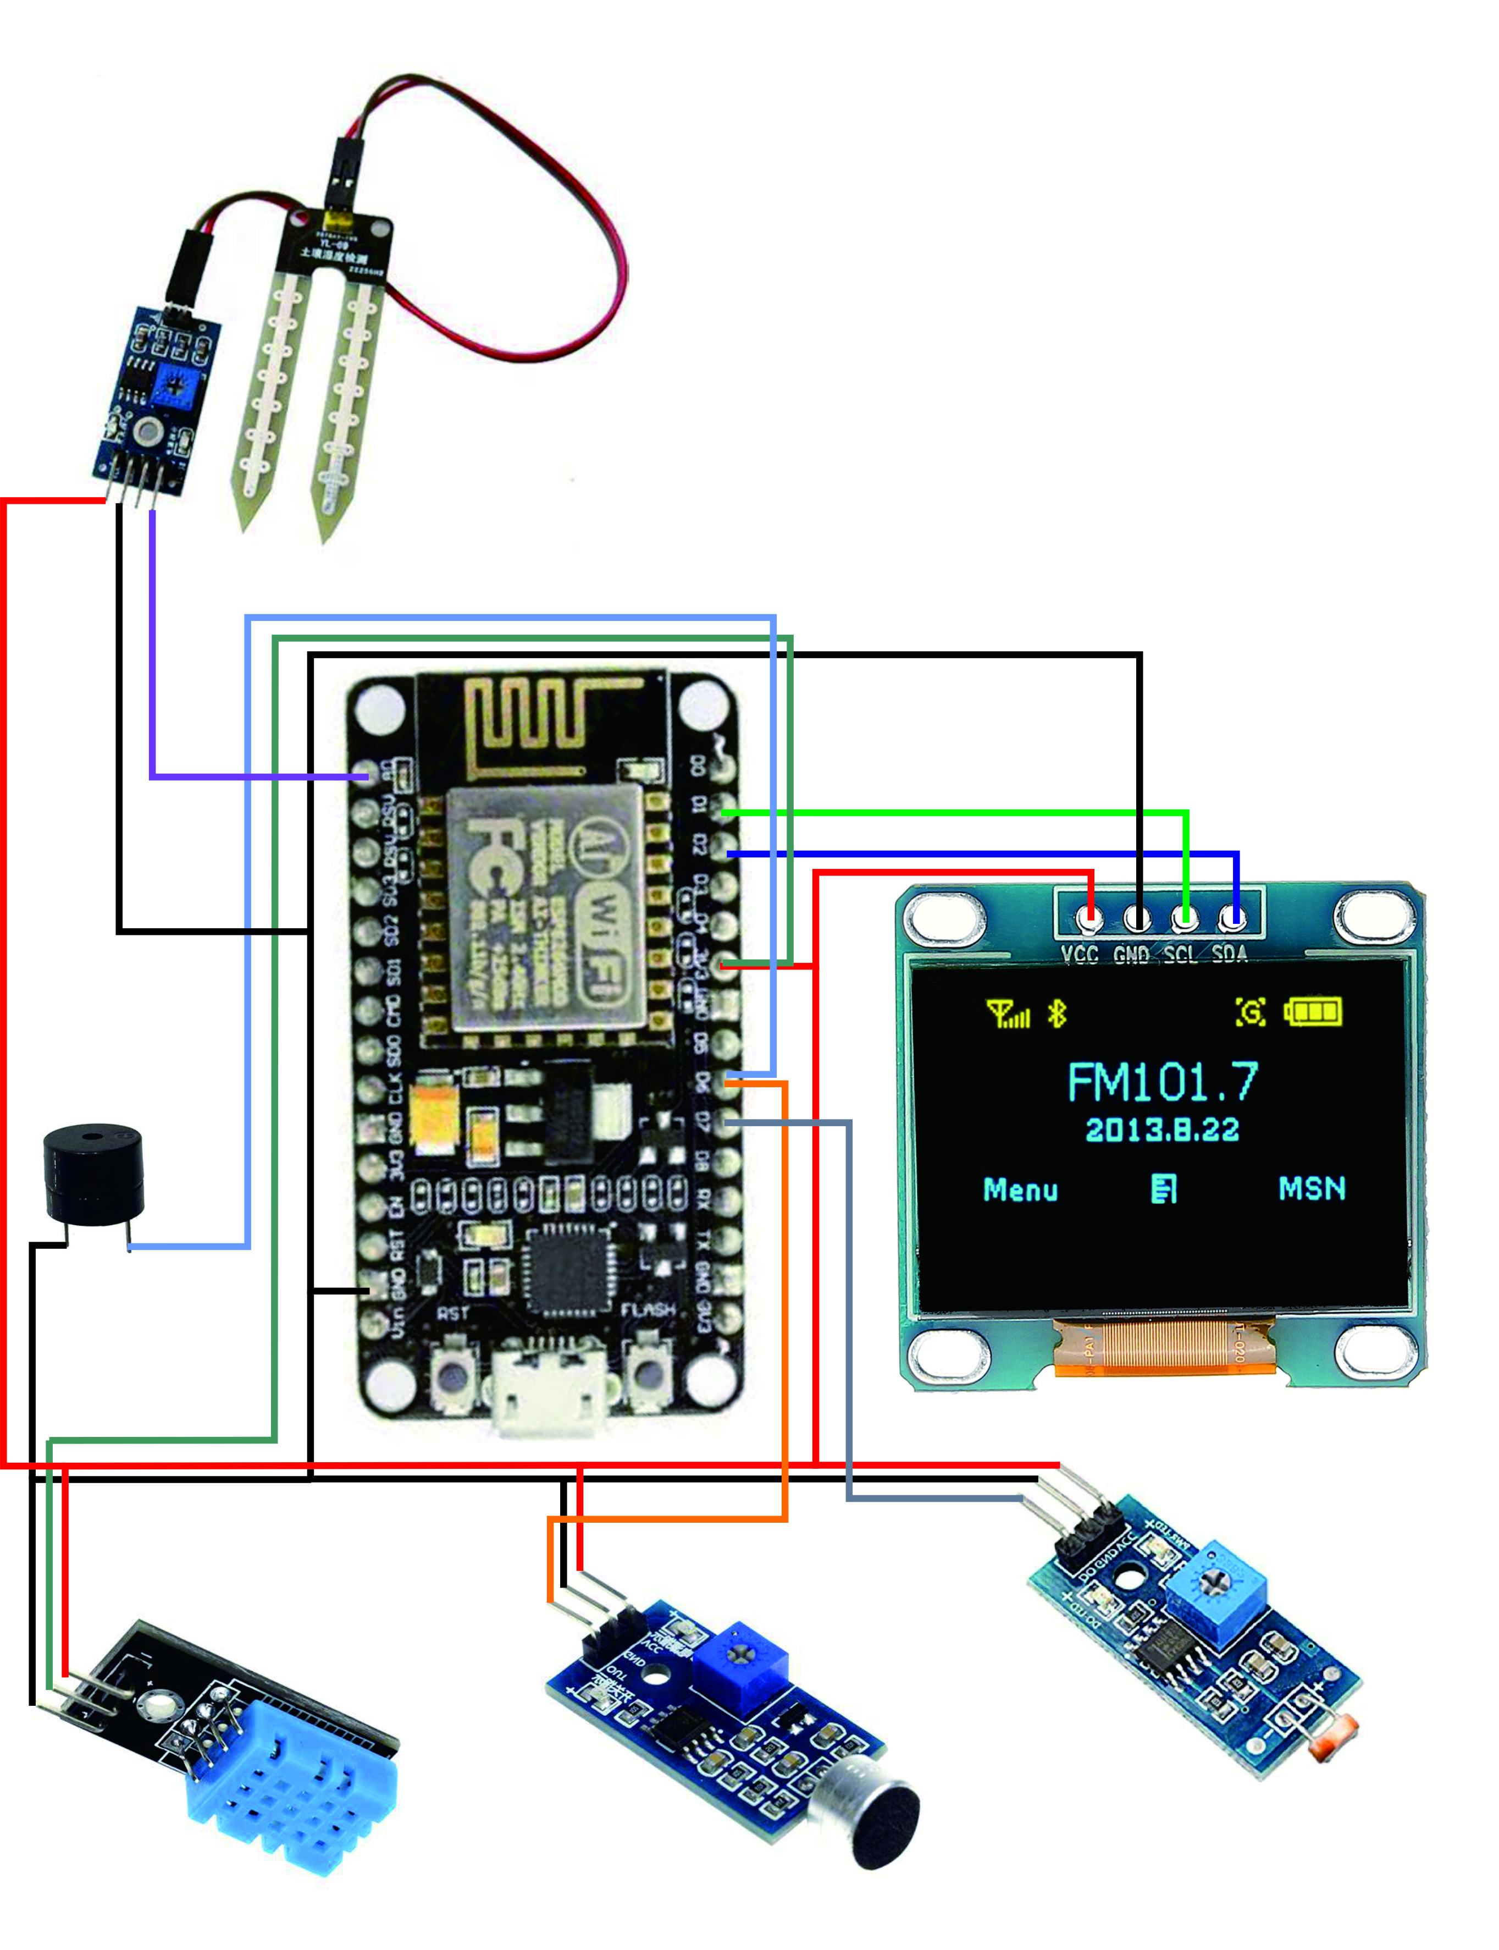
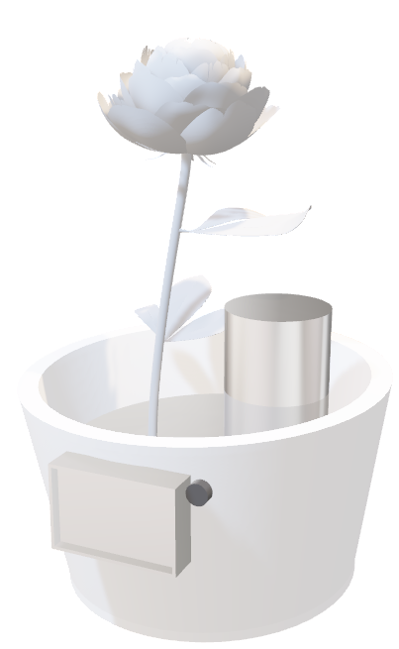
Project explanation code and schematic
Desain dan Skematik

Slide 4
Project explanation code and schematic
Source Code
https://drive.google.com/file/d/11H57aUAmONhlV4nc1LMLJ8Q30-XIsz-H/view?usp=sharing

Slide 5
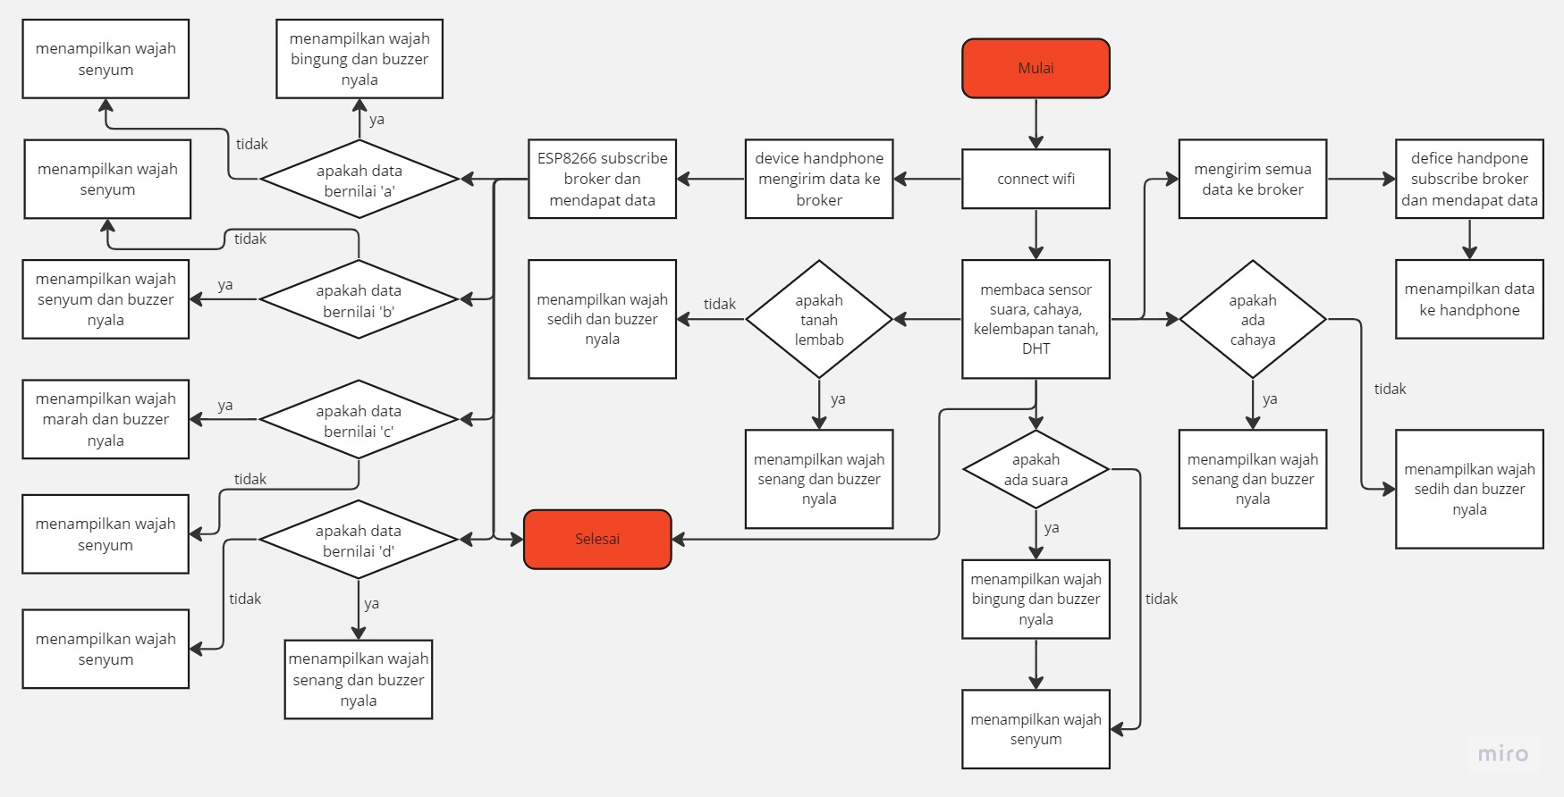
Project explanation code and schematic
Flowchart

Slide 6
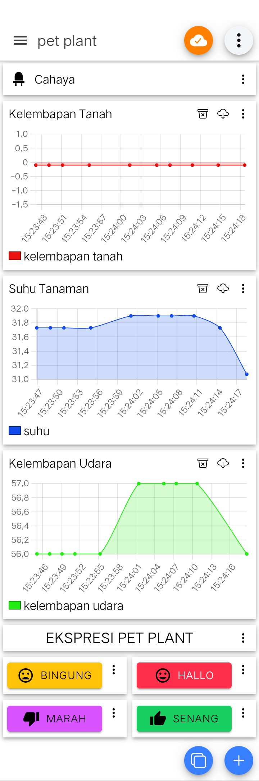
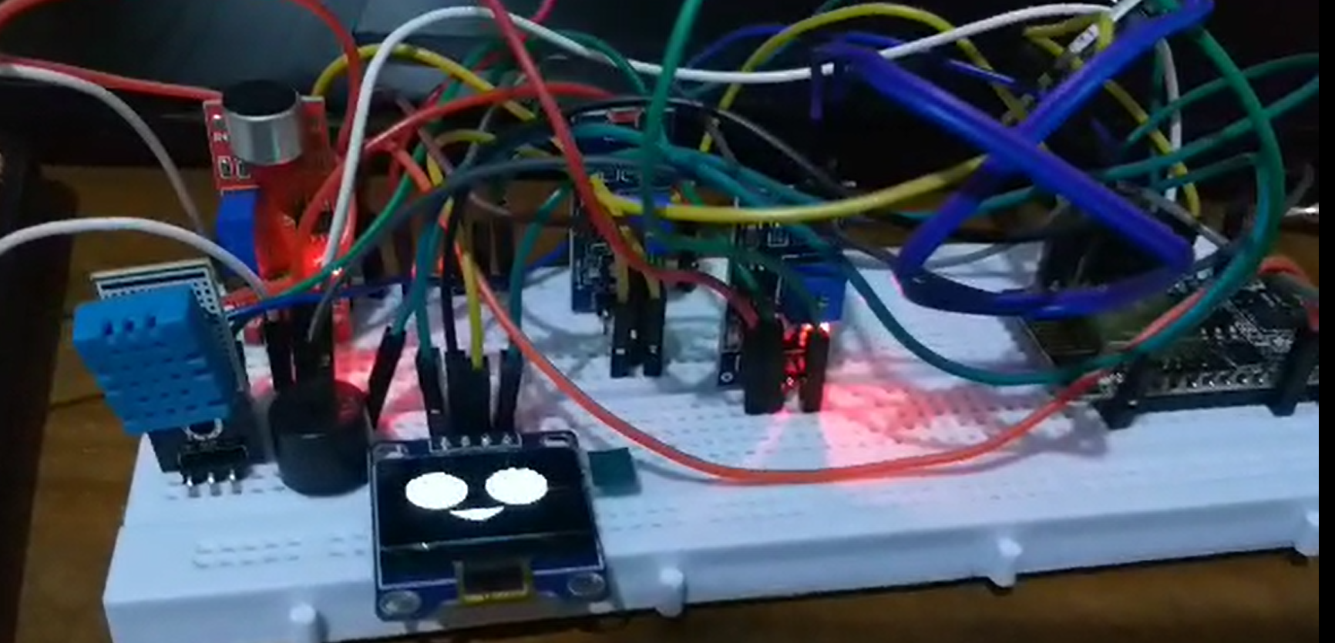
Conclusion
Video :
https://drive.google.com/file/d/1Lgzc3AYe5yGuaZBR9jWfIE-GbZUXIeR8/view?usp=sharing
Tampilan Aplikasi :
Prototype :

Slide 7
THANK YOU

